Slide 1
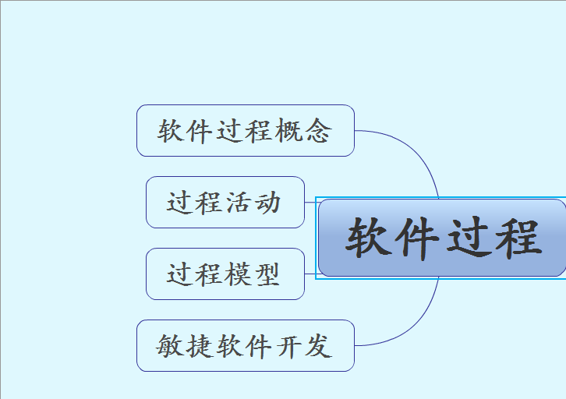
outline
1

Slide 2

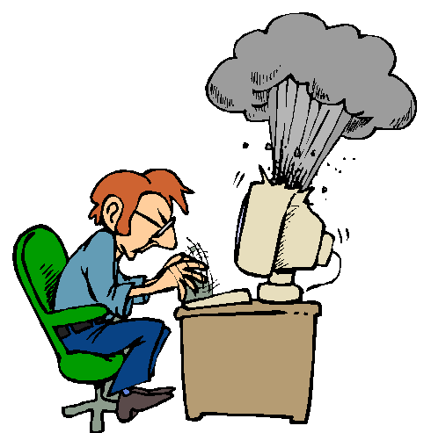

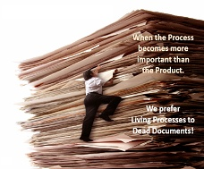


敏捷诞生的历史背景
软件作坊
软件规模小，以作坊式开发为主
20世纪60年代
硬件飞速发展，软件规模和复杂度激增，引发软件危机
70年代
软件危机
以“过程为中心”分阶段来控制软件开发（瀑布模型），一定程度上缓解了软件危机
80年代
软件过程控制
软件开发过程日益“重型化”，开发效率降低、响应速度变慢
90年代
重型过程
需求变化更快，交付周期成为企业核心竞争力，轻量级的，更能适应变化的敏捷软件开发方法被普遍认可并迅速流行
2001~今 敏捷正在流行
重型过程 轻量型敏捷
2
Notes:
轻量级方法更强调理解(understanding),自律(discipline)和技能(skill)，重量级方法更强调文档(documentation)，过程(process)和正式(formality)
understanding指整个团队关于项目的全部知识，包括讨论的过程，documentation只能记录其中的一部分
discipline是指个人主动的完成工作，process指个人根据指令完成工作
skill指具有良好技能的人可以省略中间的产品，formality指必须按照规定步骤完成工作
随着敏捷开发（Agile Development）的流行，越来越多的公司采用敏捷开发用于软件产品和应用的开发。

Slide 3


















业界敏捷浪潮
世界影响最大的美国波多里奇国家质量奖将敏捷作为核心的十一大原则之一
3

Slide 4

敏捷宣言（Agile manifesto）
We are uncovering better ways of developing software by doing it and helping others do it. Through this work we have come to value:
Individuals and interactions over processes and tools
Working software over comprehensive documentation
Customer collaboration over contract negotiation
Responding to change over following a plan
That is, while there is value in the items on the right, we value the items on the left more.
敏捷宣言本质是揭示一种更好的软件开发方式，启迪人们重新思考软件开发中的价值和如何更好地工作。
4

Slide 5
敏捷方法（Agile methods）
一些业界专家针对软件开发现状提出了一些让软件开发团队具有快速工作、响应变化能力的价值观和原则。
敏捷方法是一种思维方式和软件过程方法论。
敏捷方法是一种以人为核心、迭代、增量式的开发方法。
相比较传统软件开发方法，敏捷方法
强调软件本身，胜于设计和文档
基于迭代的软件开发方法
尽快交付可工作的软件产品
尽快变更软件以满足变化的需求
5

Slide 6
敏捷方法的原则
客户参与（Customer involvement）
参与整个开发过程
提供新的系统需求
评估系统的每个增量
增量交付（Incremental delivery）
用户确定每个增量中包含的需求
增量规模小
快速交付（2~3 weeks）
Ian Sommerville, Software Engineering (9th Edition)
6

Slide 7
敏捷方法的原则
人胜于过程（People not process）
开发团队成员的技术
不拘泥于特定的过程
拥抱变更（Embrace change）
快速响应变更
保持简单（Maintain simplicity）
开发过程简单
Ian Sommerville, Software Engineering (9th Edition)
7

Slide 8

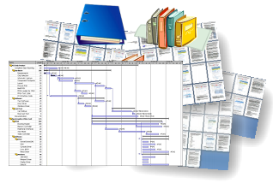
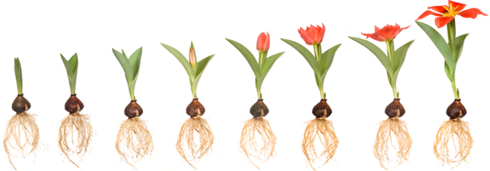
敏捷方法的特征
传统开发
敏捷开发
软件更像一个活着的植物，软件开发是自底向上逐步有序的生长过程，类似于植物自然生长
敏捷开发遵循软件客观规律，不断的进行迭代增量开发，最终交付符合客户需求的产品
8

Slide 9
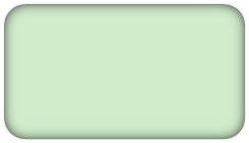







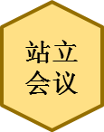

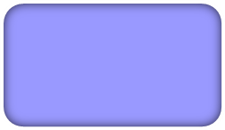
敏捷=理念+优秀实践+具体应用
理念
Value
Team
Adapting
优秀实践
具体应用
敏捷应用
敏捷应用
敏捷应用
理念（敏捷核心思想）
敏捷包括3个层次 优秀实践（敏捷的经验积累）
具体应用（能够结合自身灵活应用才是真正敏捷）
9

Slide 10

理念
聚焦客户价值（Value）
“可以工作的软件”
“客户合作”
激发团队潜能（Team）
加强团队协作
提升沟通效率，面对面交流
“个体和交互”
不断调整以适应变化（Adapting）
客户逐步发现真正的需求
需求变更
“响应变化”
10

Slide 11

敏捷优秀实践
技术实践（极限编程XP）
用户故事
重构
TDD
结对编程
持续集成
迭代开发
管理实践（Scrum）
团队（Scrum）
迭代计划会议
每日站立会议
可视化管理
迭代验收
敏捷团队角色
Product Owner（产品负责人）
Scrum Master（Scrum教练）
Team
完整团队实践
11

Slide 12
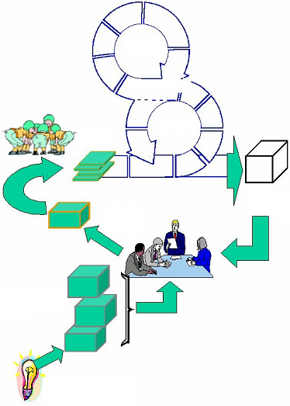
敏捷实施典型场景
1、PO和开发团队对产品业务目标形成共识
持续集成
2、PO建立和维护产品需求清单（Backlog），并进行优先级排序
站立会议
每日工作
⑤
3、PO每轮迭代前，检验需求清单，并筛选高优先级需求进入本轮迭代开发
交付
可以工作
的软件
迭代
迭代计划
⑥
4、开发团队细化本轮迭代需求，并按照需求的优先级，依次在本轮迭代完成
④
确定一个迭代
的工作内容
5、开发团队每日站立会议、持续集成，使开发进度真正透明
③
⑦
6、PO对每轮迭代（2－4周）交付的可工作软件进行现场验收和反馈
②
产品和利益相关人
7、回到第3步，开始下一轮迭代
①
12

Slide 13
极限编程（eXtreme Programming）
应用最广泛的敏捷方法
Kent Beck
把好的开发实践（迭代式开发）运用到极致
新的版本可能每天构建多次
每两到三周完成一次迭代过程，交付出目标系统的一个可工作的版本
对于每次的构建都要进行测试
……
13

Slide 14
XP发布周期
选择该版本的用户故事
用户故事分解为一系列任务
版本计划
评价软件
发布软件
开发、测试
软件
14

Slide 15
XP的迭代—有节奏地小步快跑
划分多个小的迭代（2-3周）
每一次迭代都由需求分析、设计、实现和测试等多个活动组成
每一次迭代都可以生成一个稳定和被验证过的软件版本
迭代推荐采用固定的周期，迭代内工作不能完成，应当缩减交付范围而不是延长周期
反馈
反馈
迭代1
迭代2
迭代3
15

Slide 16
用户故事（user story）
用户是XP团队的一部分，负责提出需求
用户需求表示为场景或用户故事
描述将要开发的软件所需要的输出、特性以及功能
用户故事写在卡片上，开发团队把用户故事分解为一系列任务
任务可作为进度安排和工作量估算的基础
16

Slide 17
实例：“开药”故事卡
开药
Kate是一名医生，她要给她的病人开药。该病人已经在她的电脑里有看病记录了，因此，她点击开药按钮，选择“当前药物”、“新药”或者“处方集”。
如果她选择“当前药物”，则确认剂量。如果要修改剂量，她输入相应的剂量，并确认该处方。
如果她选择“新药”，输入药物名称的首字母，系统显示一系列可能的药物，她选择需要的药物，并输入剂量，再确认该处方。
如果她选择“处方集”，系统显示检索框，她检索需要的药，然后选择该药，并输入剂量，再确认该处方。
系统始终检查剂量是否在允许的范围内，如果不在，Kate需要修改剂量。
Kate确认处方后，系统要求她再次检查处方，她可以点击“OK”或者“Change”。如果选择“OK”，则该药方存入数据库。如果选择“Change”，则再次进入“开药”流程。
17

Slide 18
实例：“开药”任务卡
任务1：改变药物的剂量
任务2：处方集选择
任务3：剂量核对
剂量核对用于检查医生有没有开出过小或者过大危险剂量的药物。
使用药物ID查询处方集，并从中检索出该药物的推荐最大、最小剂量。
核对开出的剂量是否在最小和最大剂量范围之内，如果超出该范围，报相应的错误信息。如果在范围之内，则剂量核对通过。
18

Slide 19
项目开发实例
某个项目，系统核心是类继承体系，咨询顾问发现整个体系相当混乱
在一个类的不同地方出现重复的代码
好几个子类做相同的事情
项目经理不愿意调整
进度排得很紧
原来代码运行正常，调整后代码功能无增加
程序员花两天时间调整好继承体系
删掉一半代码，功能未受影响
咨询顾问建议调整系统的其它核心部分
项目经理不愿调整，最终由于代码太复杂，无法调试，项目失败。
19

Slide 20
两种情形
情形1：代码里定义大量的类、接口、方法，类与类，类与接口之间很多是继承和实现的关系，方法的代码行数很少，一般不超过20行，代码就是方法之间的调来调去。
情形2：一个方法几十上百甚至两三百行都是最基本的语句构成，很少调用自己的方法。
前者在结构上更清晰，通过类视图就可看出设计意图，并且总的代码量不会高于后者
后者代码量庞大，代码冗余现象严重，结构不清晰，很难维护。
20

Slide 21
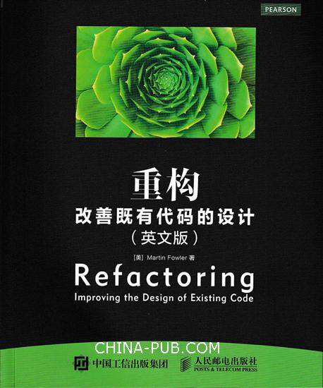
重构（Refactoring）
所谓重构是这样一个过程：在不改变代码外在行为的前提下，对代码做出修改，以改进程序的内部结构。
──Martin Fowler
“Refactoring: Improving the Design of Existing Code”
21

Slide 22
重构（Refactoring）
I am not a great programmer; I am just a good programmer with great habits. Refactoring helps me be much more effective at writing robust code.
──Kent Beck
22

Slide 23
代码坏味道（Bad Smell in Codes）
重复代码（Duplicated Code）
过长函数（Long Method）
过大的类（Large Class）
过长参数列（Long Parameter list）
Switch表达式
……
23

Slide 24
重构方法
提炼函数（Extract Method）
函数改名（Rename Method）
搬移函数（Move Method）
内联函数（Inline Method）
内联临时变量（Inline Temp）
……
24

Slide 25
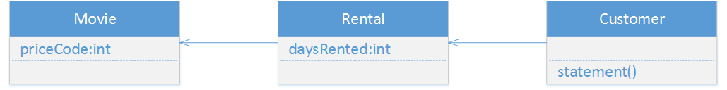
重构实例
Movie
Rental
Customer
分解statement()（Extract Method, Rename）
把statement()函数中的switch语句提炼到函数amountFor()中
修改amountFor()参数命名
搬移“金额计算”代码（Move Method, Inline Temp）
将函数amountFor()转移到Rental类中，并更名为getCharge()
去除临时变量thisAmount
25

Slide 26
XP的测试
测试是XP方法的重要特点
XP 测试特性：
测试驱动开发（Test-driven development，TDD）
用户参与测试开发和确认的过程
使用自动化测试框架
26

Slide 27
TDD开发流程
红灯➔绿灯➔重构
27

Slide 28
TDD的关键要点
测试代码和源代码一样都需要简洁，可读性好；
测试用例的设计要保证完备，覆盖被测单元的所
有功能；
当功能单元较大时，为降低难度，可分解为多个更小的功能单元，并逐一用 TDD 实现。
28

Slide 29
用户参与
用户进行验收测试
定义验收测试用例
验收测试用例来源于用户故事
“开药”故事
药物的剂量改变了
选择了新药
在处方集中查找药物
……
29

Slide 30
测试自动化
开发人员编写测试代码、设计测试用例
JUnit
“剂量核对”任务测试用例
测试3：剂量核对
输入：
药物的单次剂量，以mg为单位
每天用药的次数
测试：
单次剂量正确，但每天用药次数太多。
单次剂量太多和太少。
单次剂量×用药次数太多和太少
单次剂量×用药次数在允许的范围内
输出：
OK或者错误信息提示剂量超出了安全范围
30

Slide 31
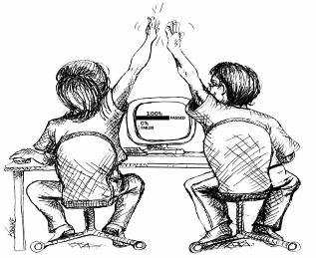
结对编程（Pair programming）
Erich Gamma与Kent Beck
两位程序员在一台电脑前工作，一个负责敲入代码，而另外一个实时检视每一行敲入的代码
操作键盘和鼠标的程序员被称为“驾驶员”
负责实时评审和协助的程序员被称为“领航员”
两个程序员定期互换角色
开始一个新Story开发的时候即可变换搭档
研究表明：结对生产率比两个单人总和低 15%，但缺陷数少 15%，考虑修改缺陷工作量和时间都比初始编程大几倍，所以结对编程总体效率更高。
31

Slide 32
持续集成(Continuous Integration)
一种软件开发实践，即团队的成员经常集成他们的工作，通常每个成员每天至少集成一次，每次集成通过自动化的构建（包括编译，发布，自动化测试）来验证，从而尽快地检测出集成错误。
──Martin Fowler
“paper: Continuous Integration”
32

Slide 33
CI的关键要点
持续集成强调 “快速”和“反馈”，要求完成一次系统集成的时间尽量短，并提供完备且有效的反馈信息。
修复失败的构建是团队最高优先级的任务。
开发人员须先在本地构建成功，才可提交代码到版本控制库。
开发人员每天至少向版本控制库提交一次代码。
每次构建都必须100%通过测试。
持续集成的状态必须实时可视化显示给所有人。
33

Slide 34
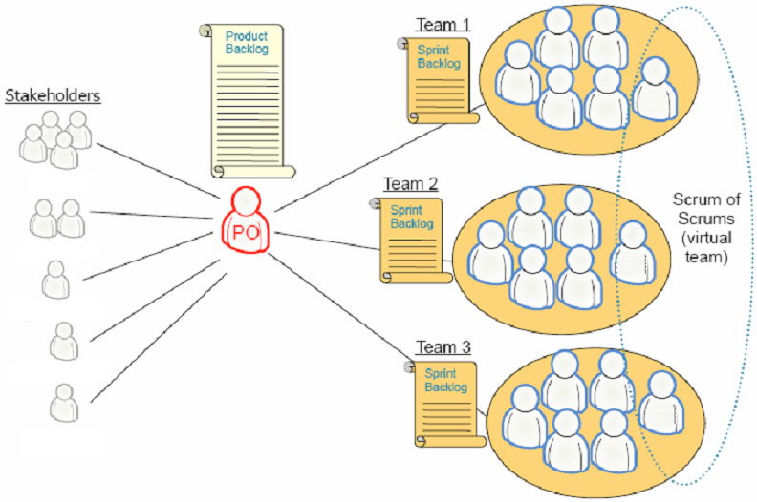
SCRUM敏捷团队
利益相关人
SM
用户
Marketing
用服
SM
管理
..etc…
SM
SM：Scrum Master
PO：Product Owner
34

Slide 35
敏捷团队的三个核心角色
PO(Product Owner)
确保Team做正确的事
代表利益相关人，对产品投资回报负责
定义产品需求并确定优先级
重构、持续集成环境搭建等内部任务
Scrum Master(Scrum教练)
确保Team正确地做事
辅导团队正确应用敏捷实践
引导团队建立并遵守规则
激励团队
35

Slide 36
敏捷团队的三个核心角色
Team(开发团队)
负责产品需求实现
负责估计工作量
根据自身能力找出最佳方案去完成任务
保证交付质量
向PO和利益相关人演示工作成果
团队自我管理、持续改进
36

Slide 37
敏捷管理实践：每日站立会议
每日工作前，团队成员的例行沟通机制，由Scrum Master组织，Team成员全体站立参加
聚焦在下面的三个主题：
我昨天为本项目做了什么？
我计划今天为本项目做什么？
我需要什么帮助以更高效的工作？
37

Slide 38
关键要点
准时开始：按计划会议制定的时间地点开会，形成团队成员的自然习惯；
高效会议：会议限时15分钟，每个人都保持站立，依次发言，不讨论与会议三个主题无关的事情（如技术解决方案等）；
问题跟踪：Scrum Master应该记录下所有的问题并跟踪解决。
38

